Slide 1
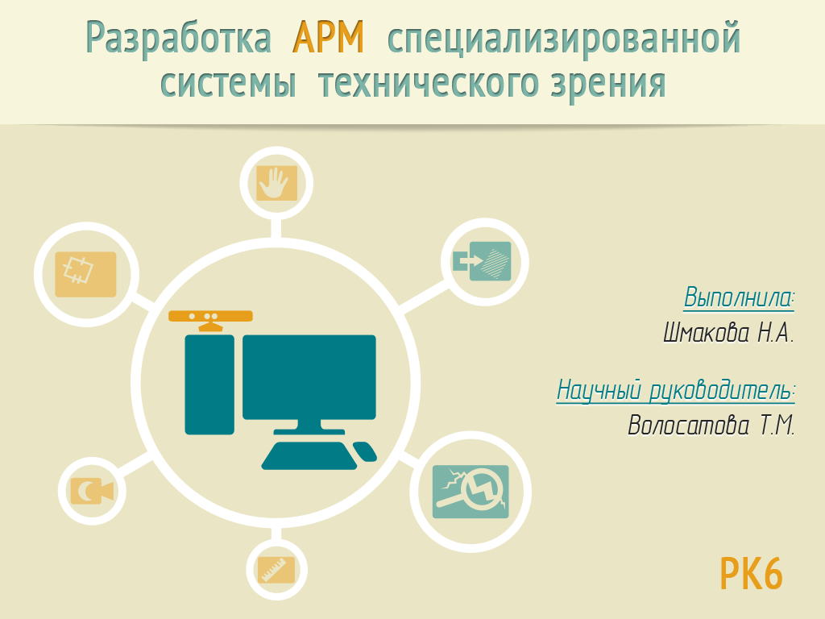
Notes:
Здравствуйте уважаемые члены аттестационной комиссии.

Slide 2
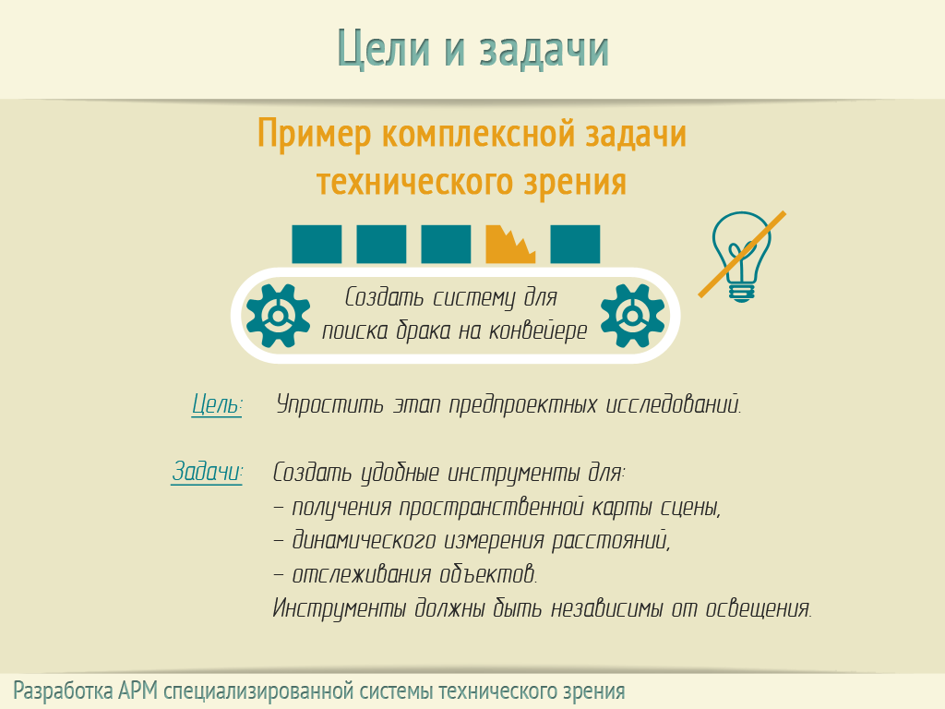
Notes:
Целью моего дипломного проекта является разработка специализированного многофункционального АРМ для решения комплексных задач технического зрения. Необходимо автоматизировать и упростить получение 3d описания сцены, в т.ч. в условиях плохой освещенности, создать удобные инструменты для бесконтактного измерения расстояний, отслеживания объектов и их параметров, а также для сопоставления изображений. Конкретная специализация зависит от решения конкретной задачи, что и будет продемонстрировано. Причем модули АРМ должны встраиваться в приложения компьютерного зрения, а также применяться напрямую, например, на этапе предпроектных исследований в задаче поиска брака на конвейере.

Slide 3
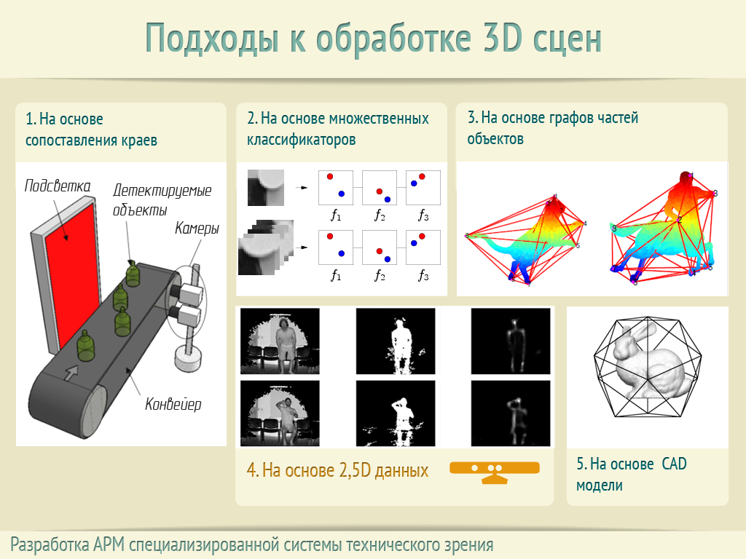
Notes:
Были проведены исследования различных подходов к обработке пространственной информации методами компьютерного зрения, и на их основе для разрабатываемого комплекса был выбран подход с использованием 2,5D данных, получаемых с бесконтактного сенсорного контроллера Kinect.

Slide 4
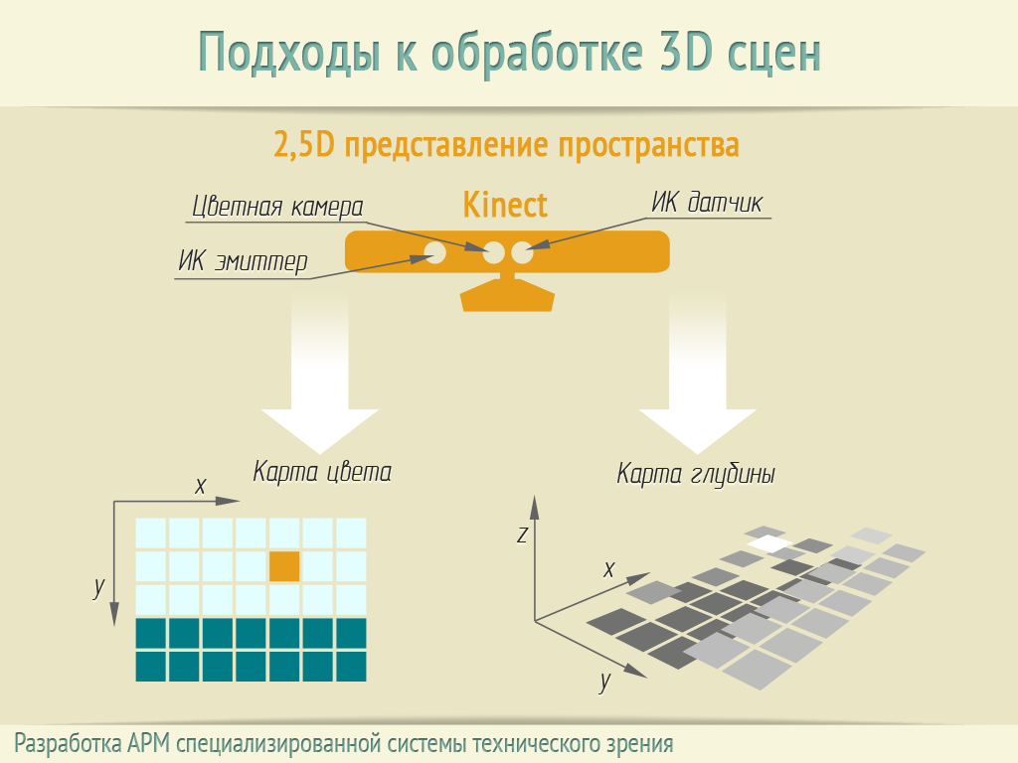
Notes:
Устройство подключается к ПК через USB порт. Оно содержит стереоскопическую систему, генерирующую, помимо цветного изображения, так называемую 2,5D карту глубины по структурированной ИК подсветке и данным о фокусировке. Карта представляет собой двумерный массив, в котором каждая ячейка содержит значение глубины для соответствующего пикселя цветного изображения. Потоки глубины и цвета с сенсора Kinect можно получать в режиме реального времени (30 fps).

Slide 5
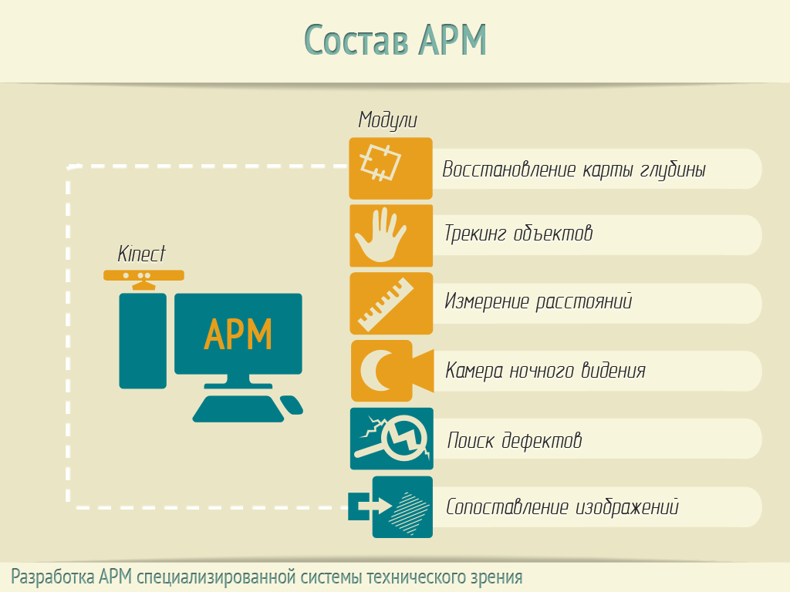
Notes:
В состав разработанного АРМ входят 6 инструментов, доступных пользователю. Отдельно отмечены те из них, для работы которых необходимо наличие сенсора Kinect.

Slide 6
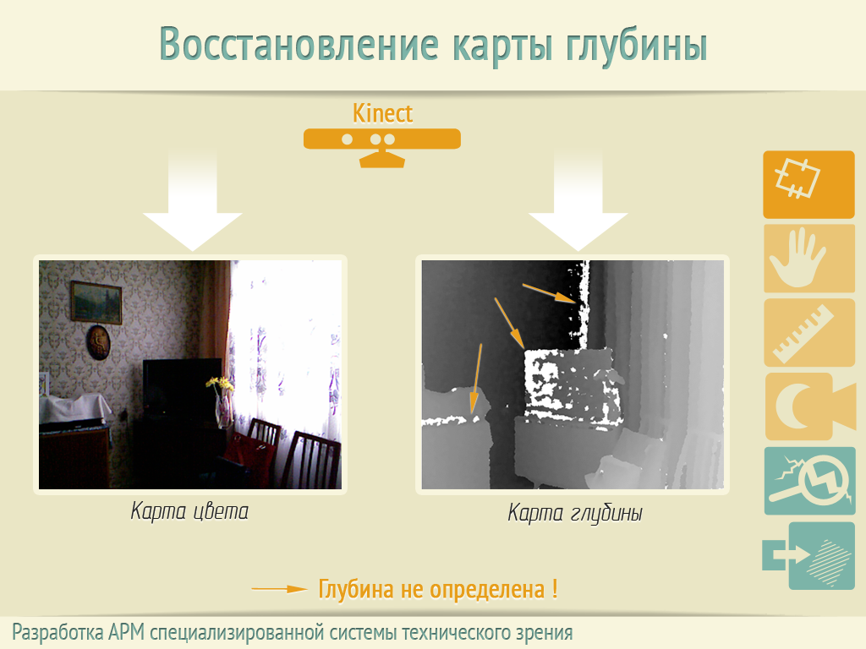
Notes:
Анализ карты глубины, получаемой с сенсора, выявил наличие в ней участков с неопределенными значениями. Они возникают из-за перекрытия объектов, а также отражения или рассеяния инфракрасного излучения сенсора на некоторых поверхностях и не позволяют использовать карту для точных измерений. С такой проблемой невозможно справиться при помощи обычной, например, медианной фильтрации, так как неопределенные области имеют достаточно большой размер.

Slide 7
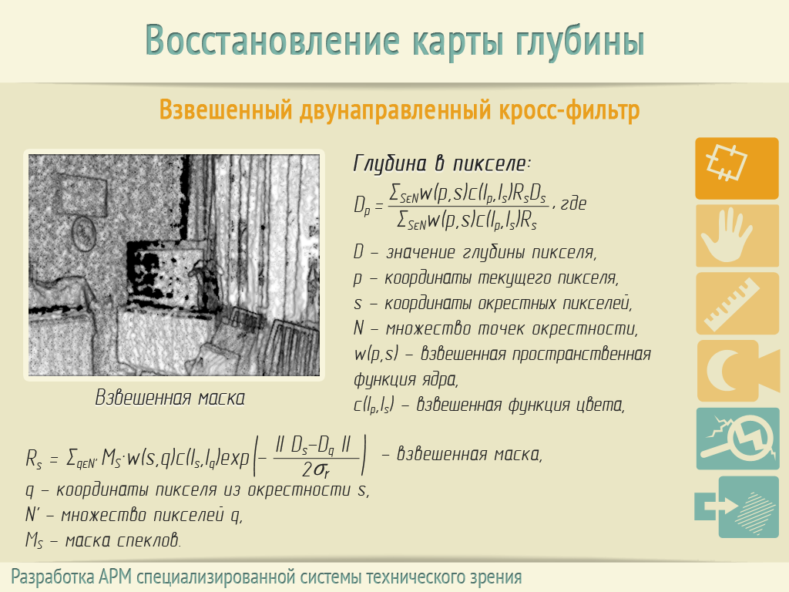
Notes:
По итогам анализа публикаций о способах восстановления карты глубины был выбран метод взвешенной двунаправленной кросс-фильтрации. Он основан на одновременном учете пространственной и цветовой информации. Таким образом удается предсказать наличие границ объектов в местах с неопределенной глубиной и учитывать в восстановлении глубину пикселей, принадлежащих одному объекту. На маске весов видно, что области неопределённости и границ окрашены в черный цвет, а значит, вносят минимальный (нулевой) вклад в вычисление неизвестных глубин.

Slide 8
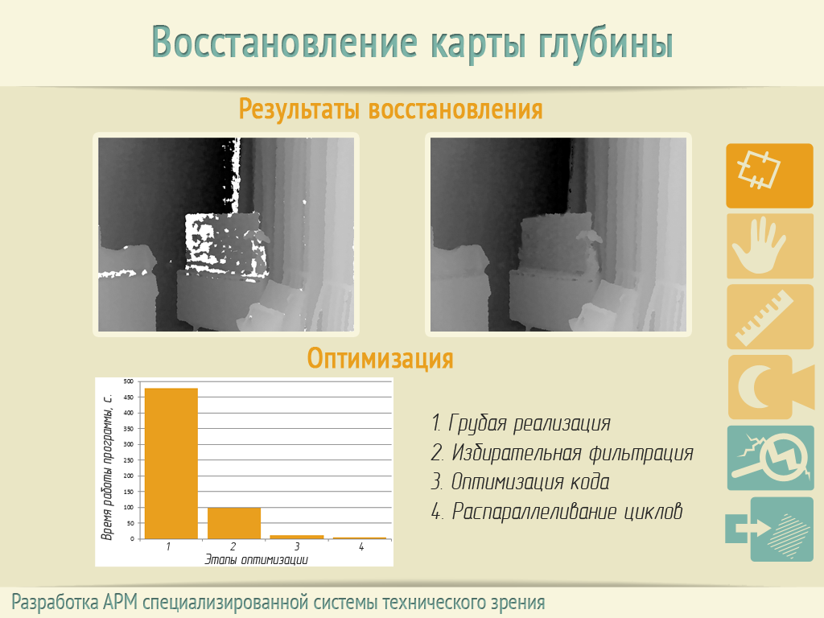
Notes:
Результат фильтрации представлен на изображении справа. Работа грубо реализованного алгоритма занимала около 7 минут. Итоговая программа тратит на обработку 1 карты глубины около 4 секунд на ПК с двухъядерным процессором Intel Core i3, тактовой частотой 2,27Ггц.

Slide 9
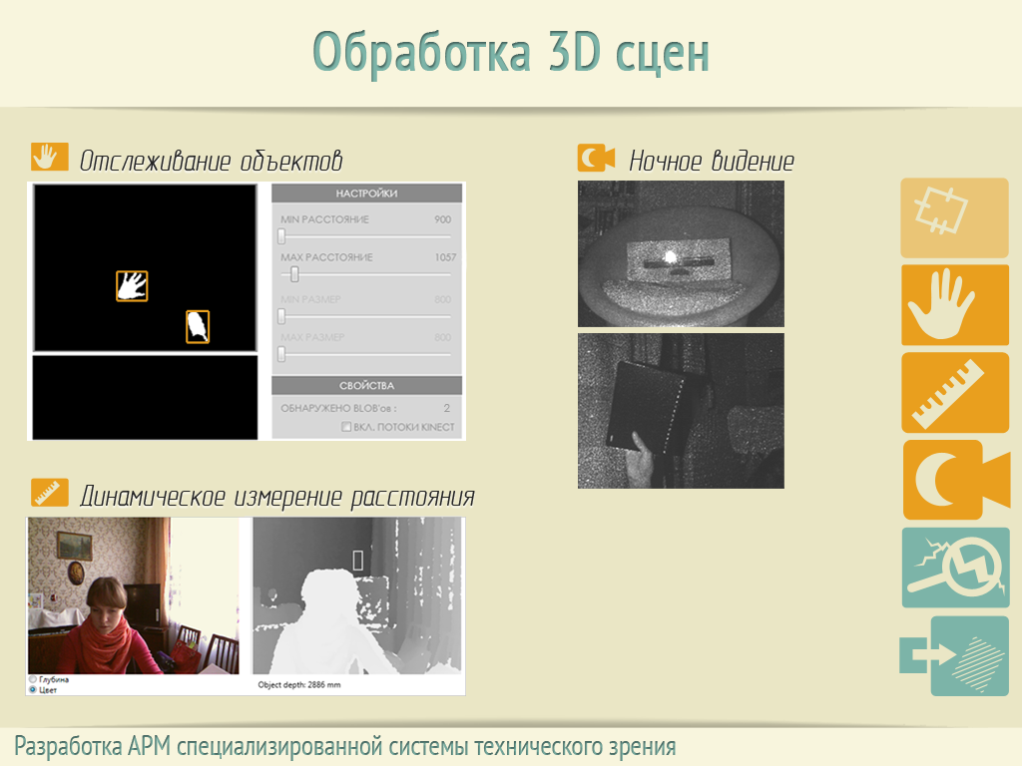
Notes:
Также в АРМ с использованием Kinect были реализованы модули для отслеживания объектов, динамического измерения расстояний и ночного видения. Но на них я не буду останавливаться подробно.

Slide 10
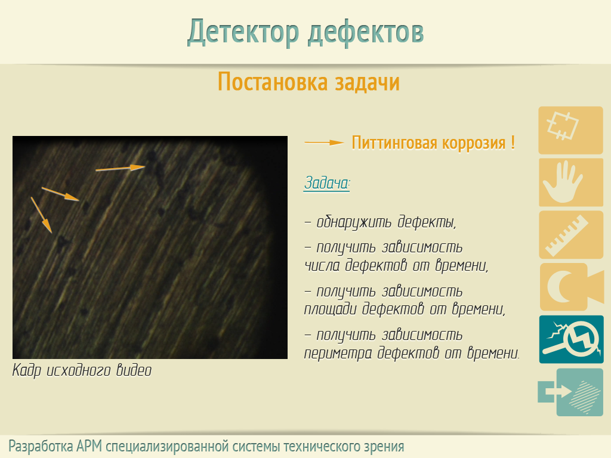
Notes:
Параллельно с дипломным проектом решалась задача в рамках гранта Анатолия Павловича Карпенко и Губайдуллина Ирека Марсовича из института физической химии и электрохимии (им. А. Н. Фрумкина РАН) о поиске дефектов на поверхности металла. Задача оказалась широко распространенной и актуальной в сфере технического зрения. Поэтому в разработанное АРМ был включен отдельный модуль для ее решения. Входными данными служит видеозапись процесса появления точечной коррозии на металле. Необходимо в автоматическом режиме распознать дефекты и описать динамику их распространения.

Slide 11
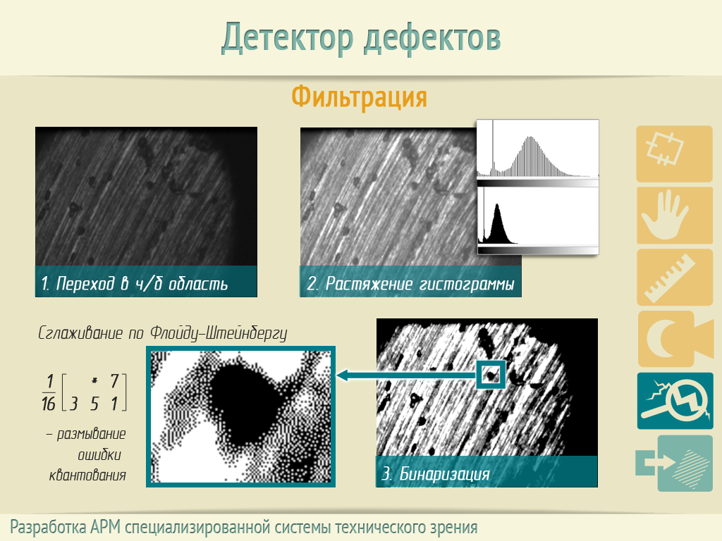
Notes:
Был разработан специальный детектор пятен коррозии. Видеозапись разделяется на кадры, каждый из которых обрабатывался отдельно. В рамках предобработки изображение представляется в оттенках серого, а затем его гистограмма растягивается для увеличения контраста и яркости. Далее происходит бинаризация с применением сглаживания по Флойду-Штейнбергу. Фактически, при такой дискретизации оттенки серого цвета аппроксимируются разной плотностью белых пикселей на черном фоне.

Slide 12
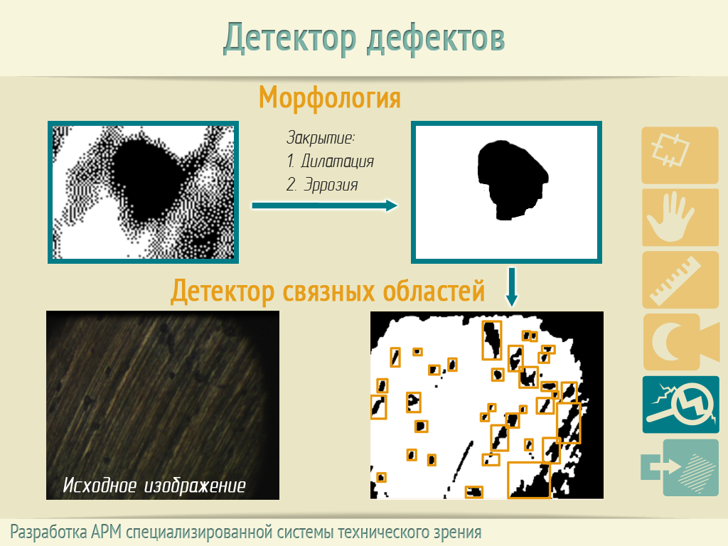
Notes:
Это свойство позволяет успешно применять морфологическое закрытие изображения, которое удаляет узкие продольные полосы на металле, а также «серые» области, оставляя неизменными пятна коррозии. Далее простым применением детектора связных областей выделяются все предполагаемые дефекты.

Slide 13
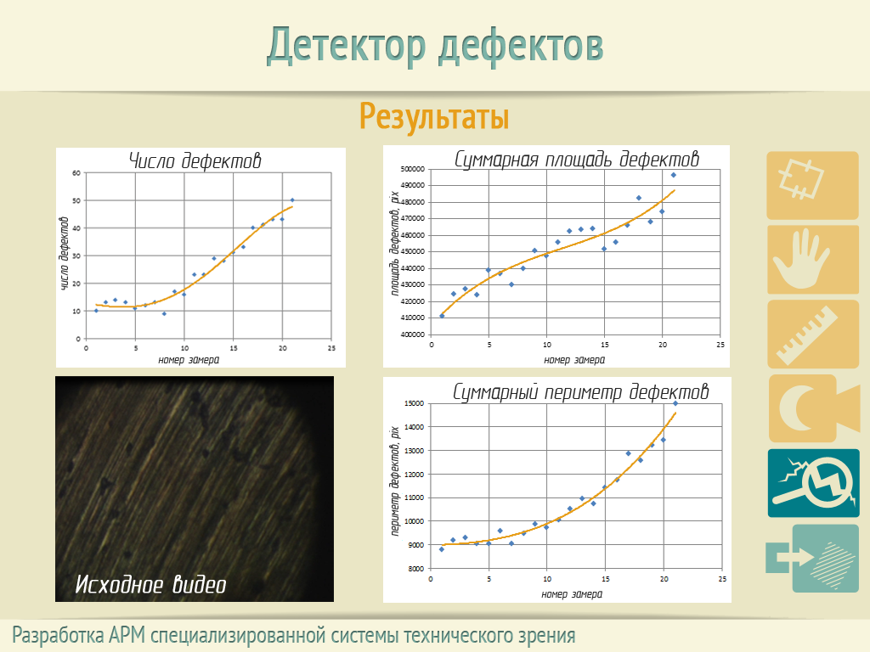
Notes:
После обработки предоставленной институтом видеозаписи были получены зависимости изменения общего числа дефектов, их суммарной площади и периметра от времени видео (или номера кадра).

Slide 14
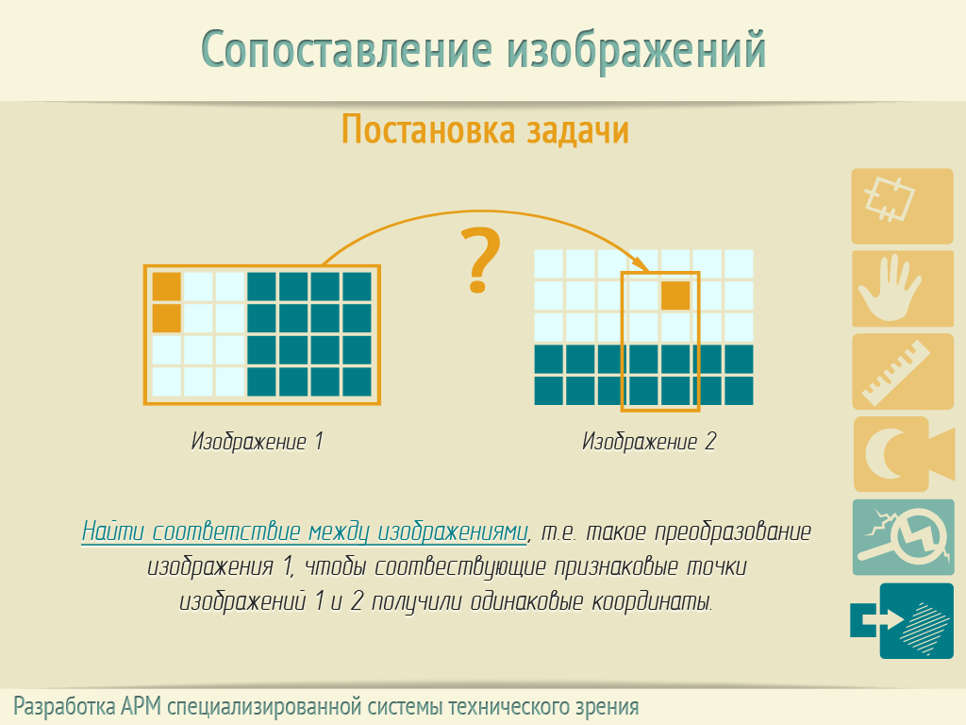
Notes:
Другим модулем АРМ, работа которого не зависит от контроллера Kinect, является модуль сопоставления изображений. Поиск соответствия между изображениями означает поиск такого преобразования изображения 1, чтобы соответствующие признаковые точки изображений 1 и 2 получили одинаковые координаты.

Slide 15
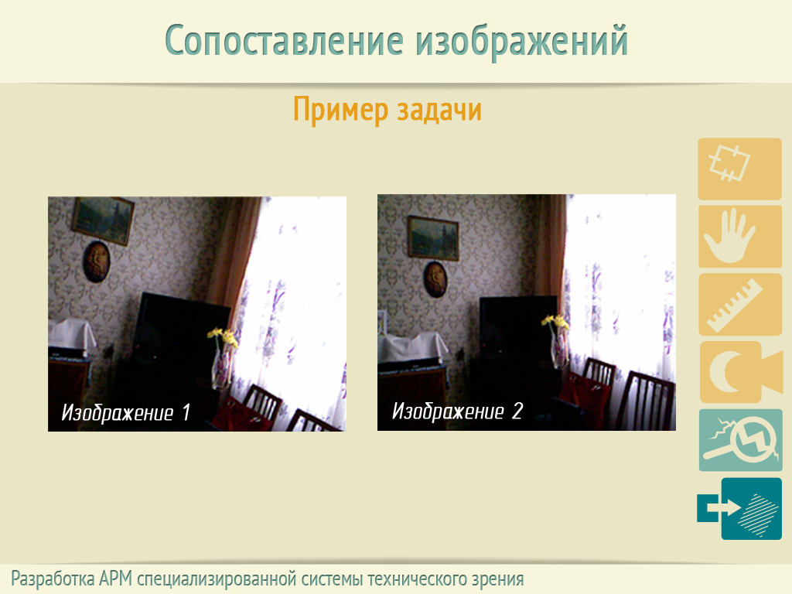
Notes:
Рассматривается пример сопоставления изображения 2 с масштабированной и повернутой копией самого себя – изображением 1. Задача решается в 3 этапа.

Slide 16
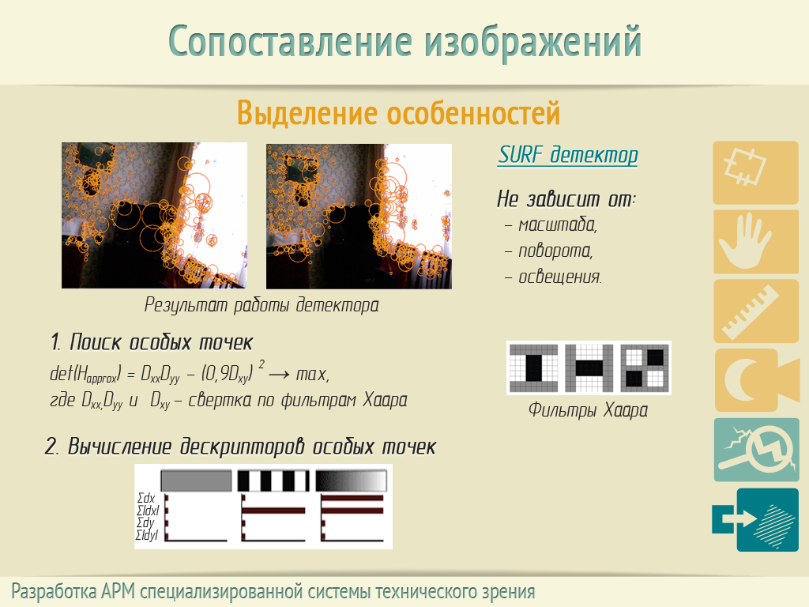
Notes:
Сначала осуществляется поиск и описание особых точек, т.е. таких точек изображения, окрестность которых можно отличить от окрестности любой другой особой точки, расположенной в определенной близости. Для этой задачи был выбран SURF детектор, так как он обеспечивает независимость от масштаба, поворота и освещения.

Slide 17
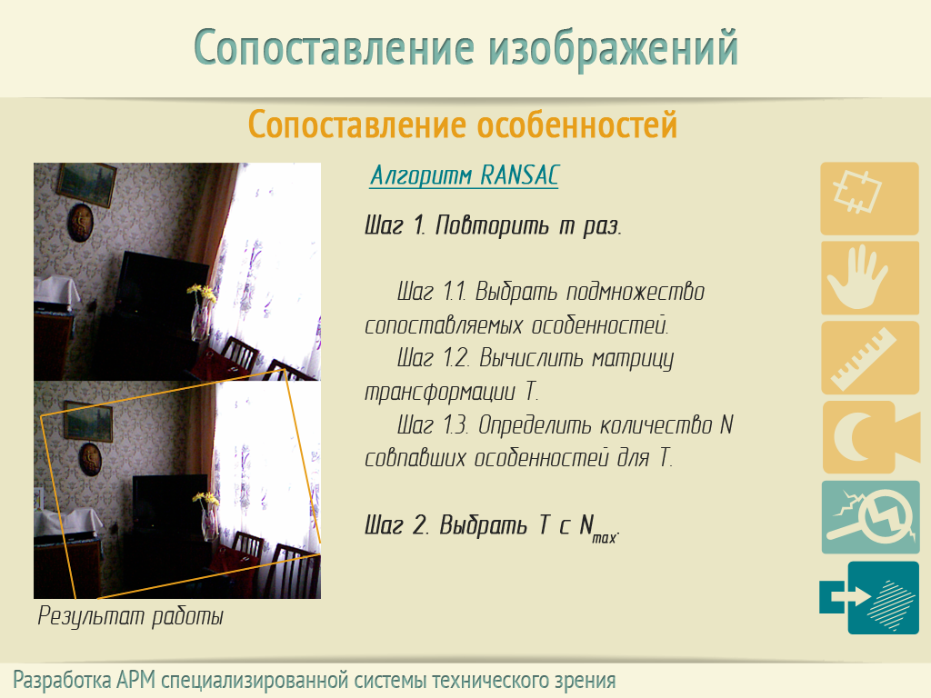
Notes:
Затем SURF дескрипторы особых точек попарно сравниваются и выбираются наиболее похожие пары.
Третий этап подразумевает поиск преобразования между изображениями, который проводится по наборам пар схожих точек. Чтобы избежать накопления погрешности сопоставления используется алгоритм RANSAC - Random Sample Consensus. В нем реализована общая схема устойчивой оценки с помощью выбора случайных подмножеств. Лучшее соответствие (самое точное совпадение) особенностей изображений определяет искомую матрицу трансформаций. Результат работы модуля представлен на слайде.

Slide 18
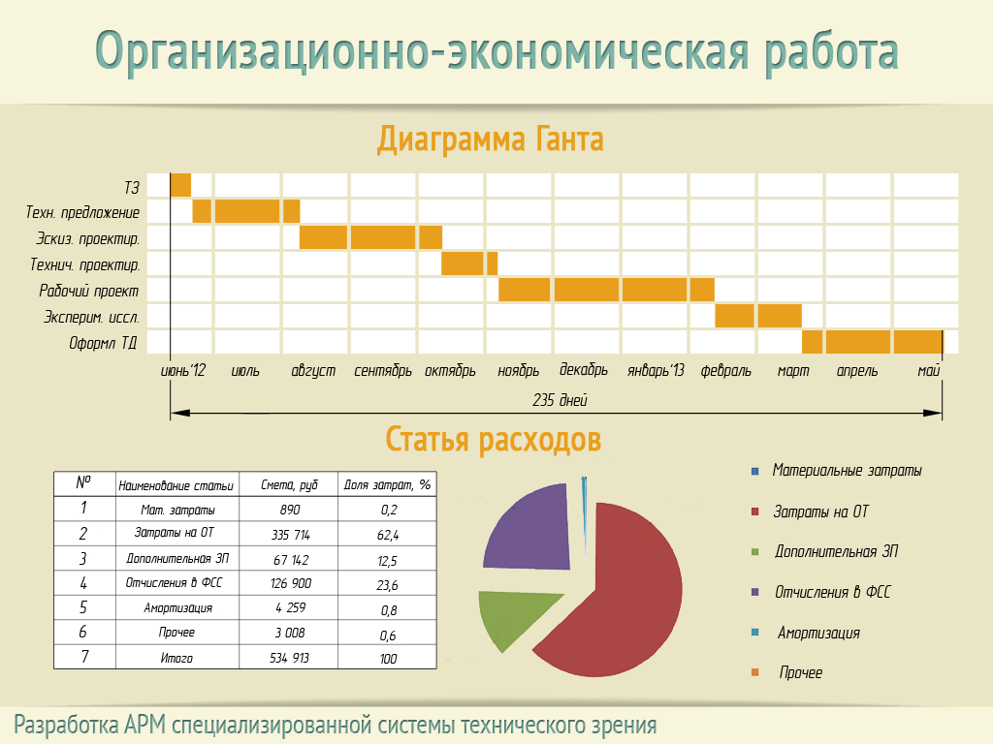
Notes:
Также в дипломном был проведен анализ материальных расходов и затрат времени на разработку специализированного АРМ.

Slide 19
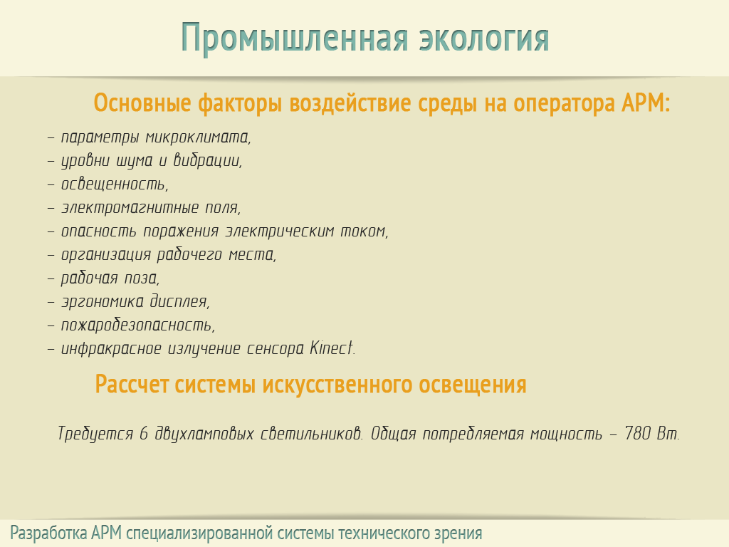
Notes:
Помимо этого исследованы и нормированы основные факторы воздействия среды на оператора АРМ. В т.ч. сенсор Kinect имеет сертификат первого класса лазерной безопасности, а значит его инфракрасное излучение совершенно безвредно для человека.

Slide 20
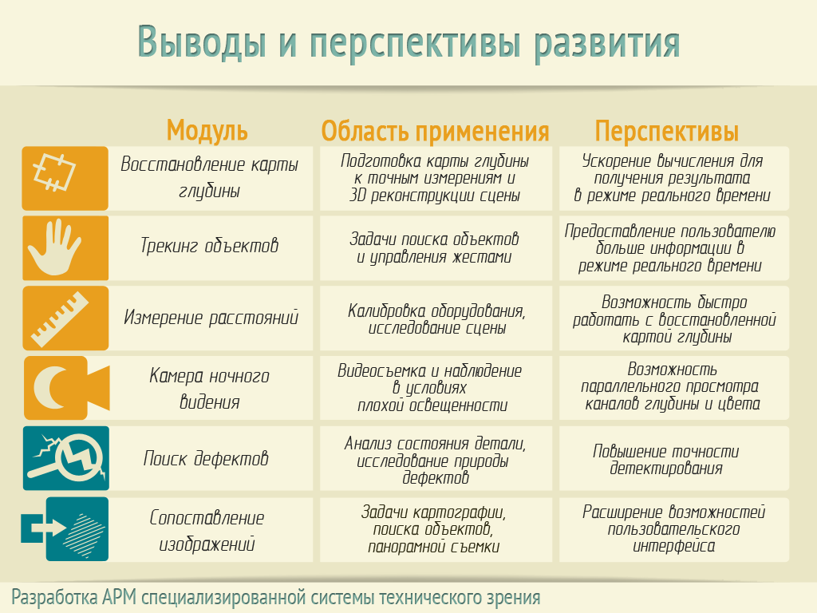
Notes:
Разработанное АРМ позволяет существенно упростить работу инженеров-разработчиков на подготовительном этапе при решении сложных задач технического зрения.
Для повышения качества стереовосстановления, производимого мультикамерой, разработан специальный модуль.
Пользователям АРМ предоставляется возможность динамически получать описания обозреваемой сцены в 3D, отслеживать положение объектов в пространстве, замерять расстояния, получать изображение сцены в осутствии достаточной освещенности, сопоставлять изображения и анализировать коррозийные дефекты на поверхности материалов.

Slide 21
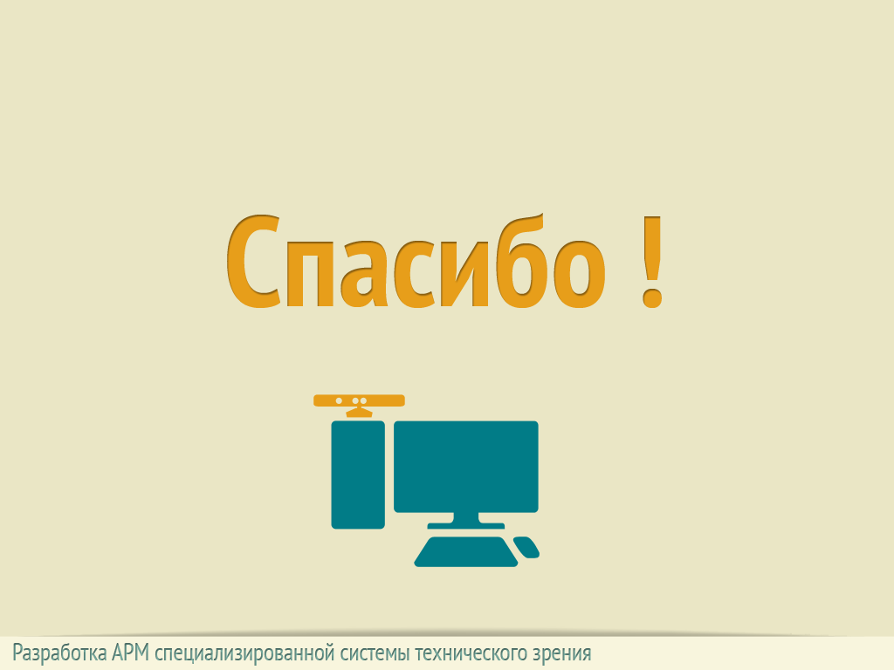

Slide 22
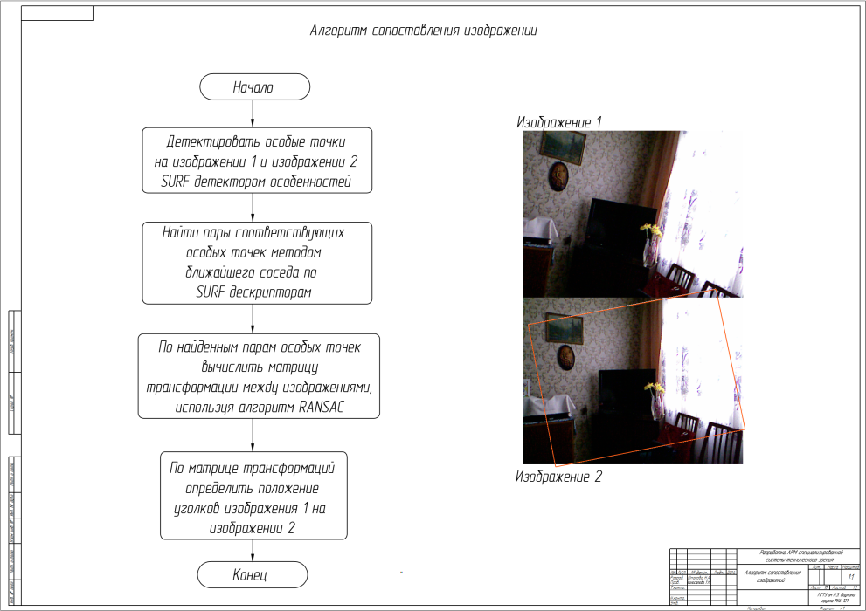

Slide 23
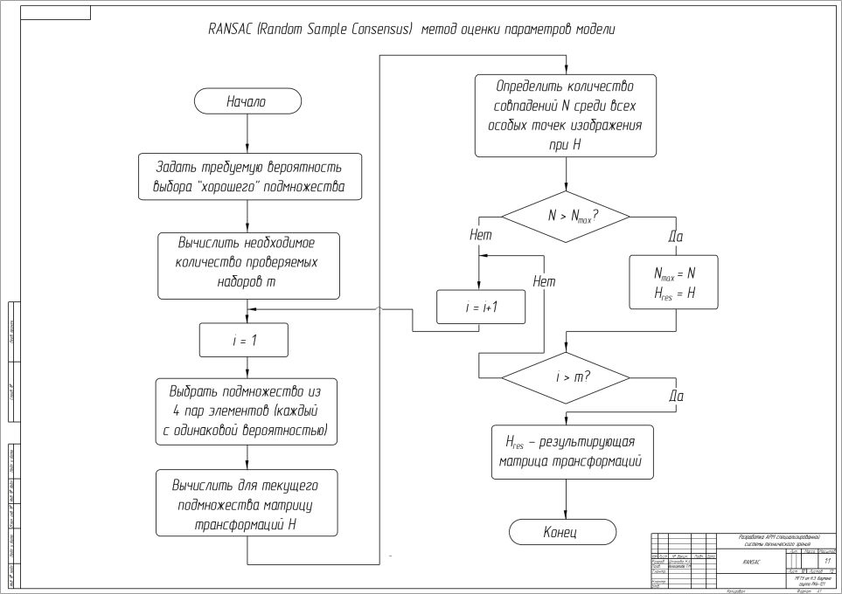

Slide 24
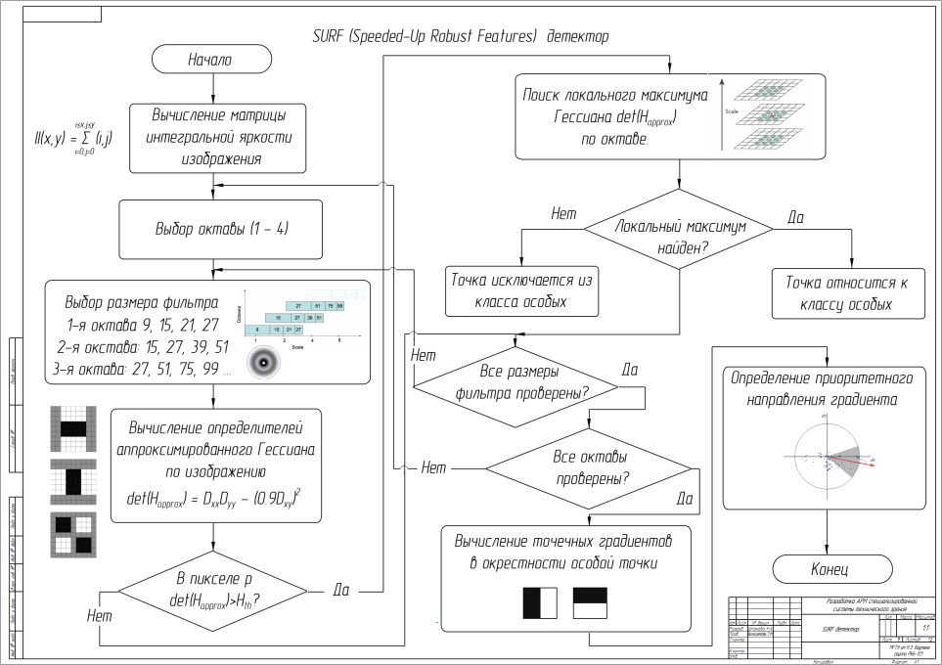

Slide 25
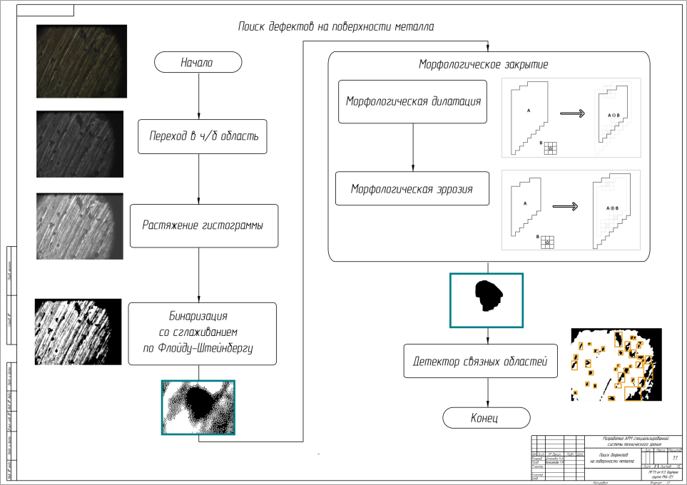

Slide 26
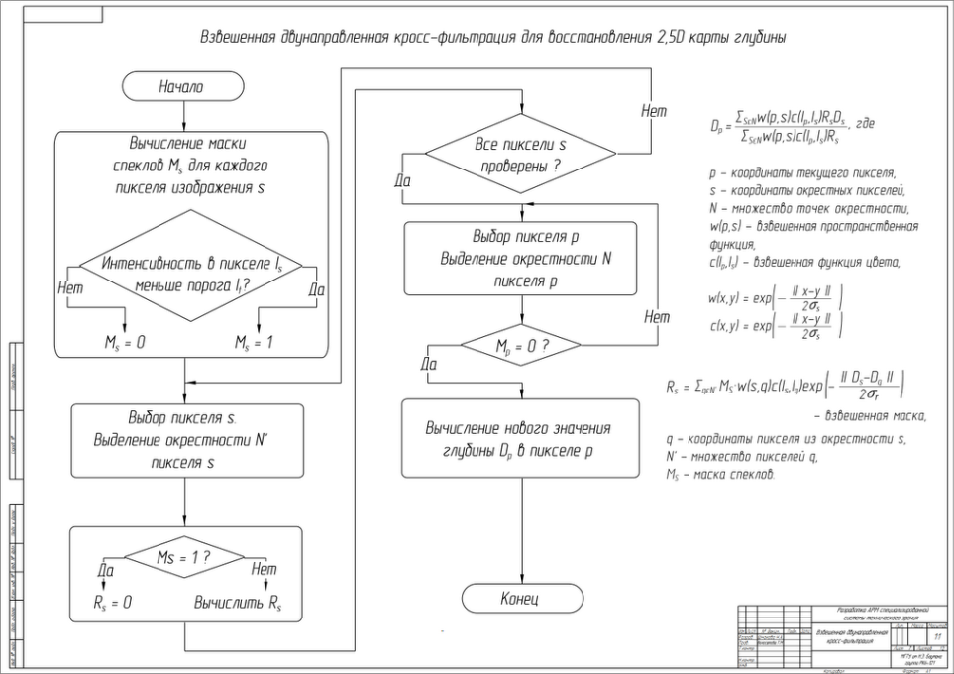

Slide 27
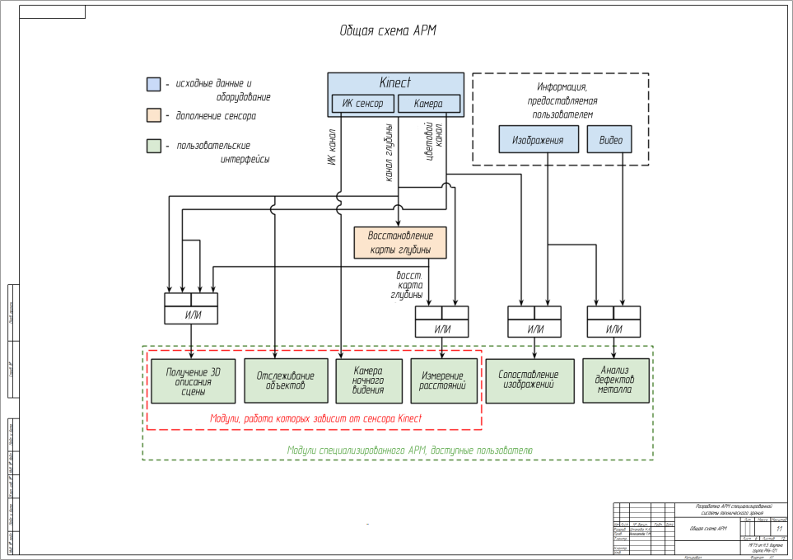

Slide 28
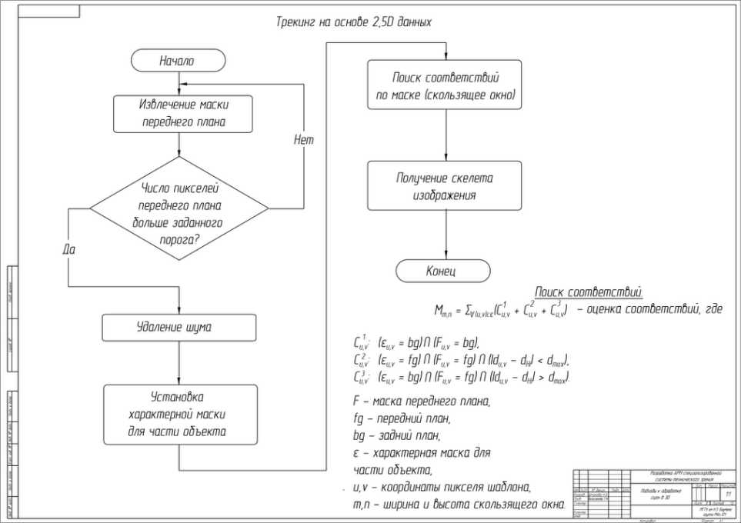

Slide 29
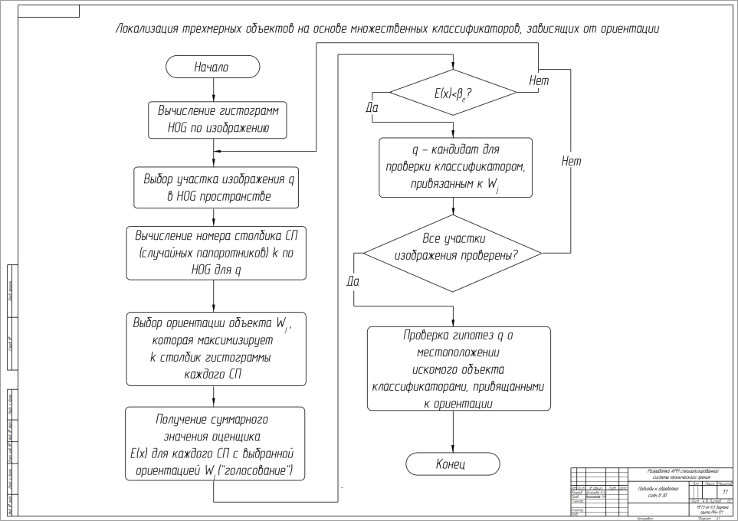

Slide 30
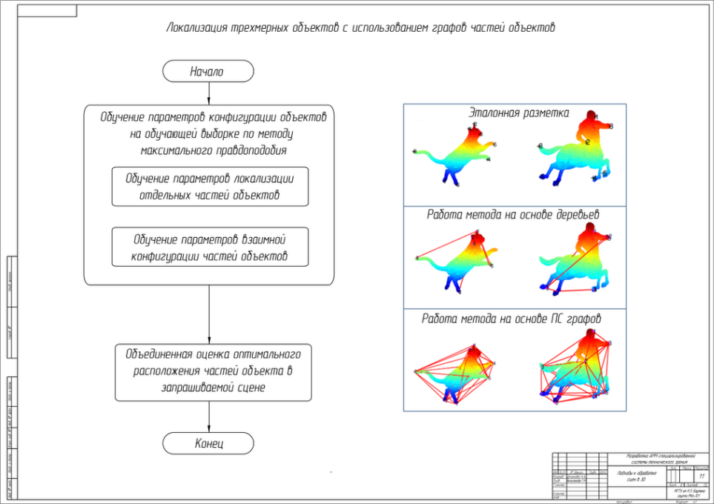

Slide 31
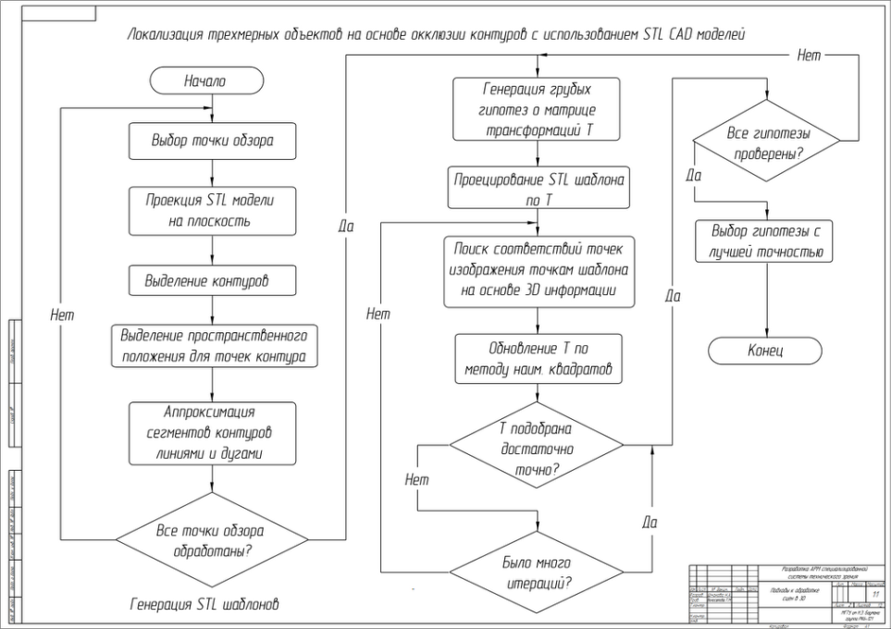

Slide 32
